Slide 1

IV Форум для специалистов дошкольного и дополнительного образования
«Умный ребёнок – 2017»
ОТКРЫТАЯ ПЛОЩАДКА
«Детский Техномир:
Строю. Обсуждаю. Создаю. Продолжаю»

Slide 2
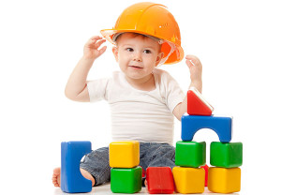
Познавательное развитие детей на основе технического конструирования в условиях реализации ФГОС ДО – приоритетное направление дошкольного образования
Пермского края
СТРОЮ
ОБСУЖДАЮ
СОЗДАЮ
ПРОДОЛЖАЮ

Slide 3
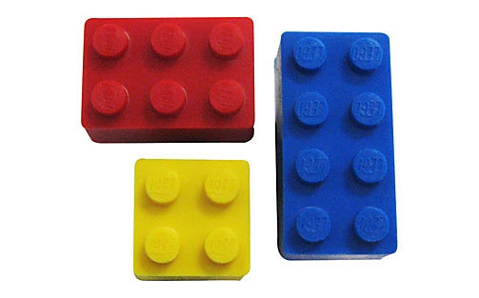
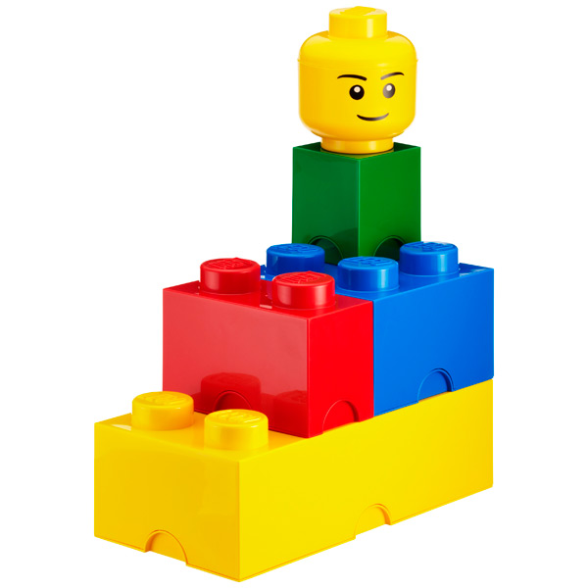
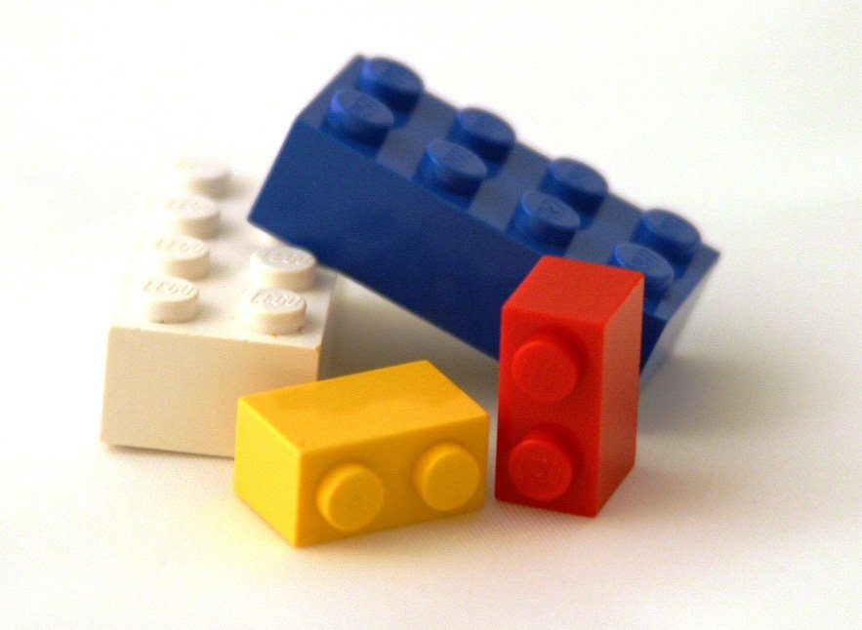
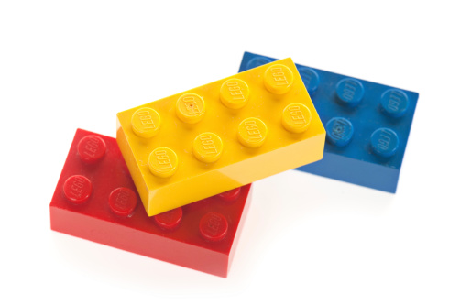
«СТРОЮ»
Систему дошкольного образования с учетом социально-экономических потребностей региона
Федеральный закон «Об образовании в РФ»
(п.1., п.2., п.3 статьи 20)
Потребность в инженерных кадрах –
на 1 января 2017 года в Пермском крае
11 953 промышленных предприятий и организаций

Slide 4
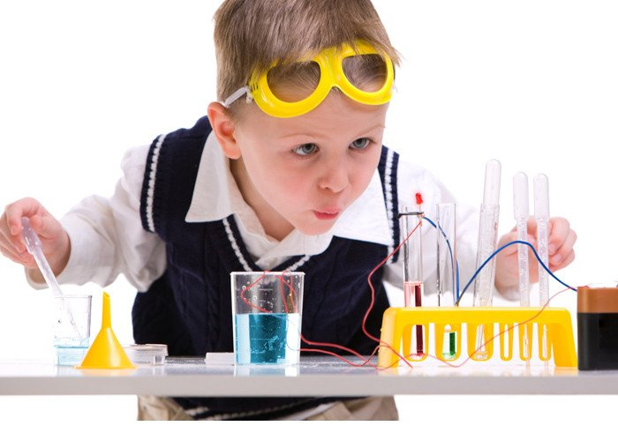
«СТРОЮ»
ФГОС ДО о приоритетных задачах модернизации дошкольного образования (п.1.6. р. 1)
Построение преемственности уровней образования
Развитие творческого потенциала у детей
Создание условий для вариативности содержания образования
Учет индивидуальных
склонностей каждого ребенка
В Пермском крае
краевой проект «Детский Техномир»:
познавательное развитие детей на основе технического конструирования

Slide 5
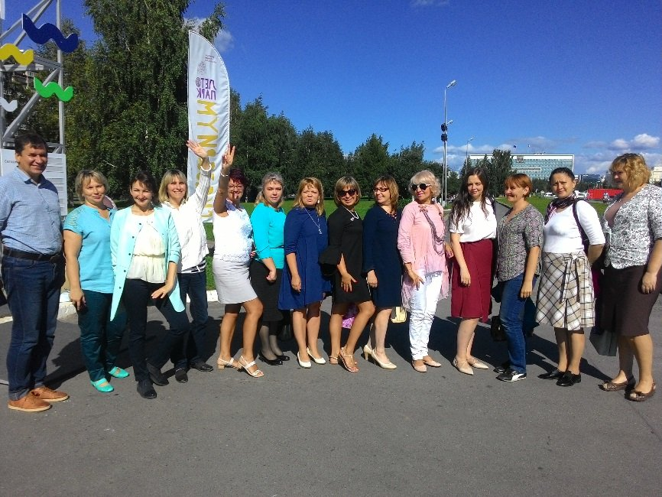
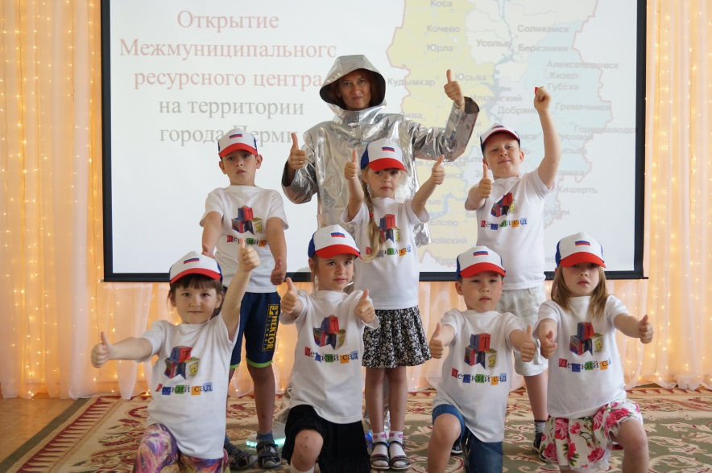
«СТРОЮ»
Конкурс на участие в краевом проекте
«Детский Техномир»
Всего приняло участие 39 ДОО из 27 МО (ГО)
27 детских садов стали участниками краевого проекта «Детский Техномир»

Slide 6
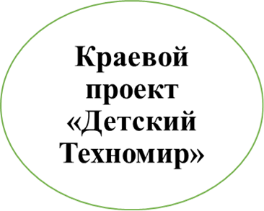
«СТРОЮ»
ФГОС ДО: создание условий для познавательного развития на основе технического конструирования в детских садах Пермского края
Сетевое взаимодействие ДОО
Форумы, конкурсы
Парциальная программа
«Детский Техномир»
Ресурсные центры поддержки детского технического конструирования
«ИКаРёнок»
«ПАРА ИКаРёнок»
Базовые ДОО в муниципальных района (городских округах)

Slide 7
«СТРОЮ» нормативно – правовую основу деятельности
Приказы:
«О реализации краевого проекта «Детский Техномир» от 22.03.2017 г.
№СЭД-26-01-06-313
«Об утверждении списка дошкольных образовательных организаций,» от 06.04.2017 г. №СЭД-26-01 -06-363
«О создании ресурсных центров поддержки детского технического конструирования» от 03. 07.2017 г. СЭД-26-01-06-730
Положения:
«О краевом ресурсных центров поддержки детского технического конструирования в муниципальных дошкольных образовательных организациях Пермского края»
О межмуниципальных ресурсных центрах поддержки детского технического конструирования в муниципальных дошкольных образовательных организациях Пермского края»
Соглашение:
«О взаимодействии между Министерством образования и науки Пермского края, краевым ресурсным центром и управлением образования муниципального района (городского округа) Пермского края»

Slide 8
«СТРОЮ» структура ресурсных центров поддержки детского технического конструирования на территории Пермского края
Министерство образования и науки ПК
Краевой ресурсный центр
МАДОУ «ЛЕГОПОЛИС»
Межмуниципальные ресурсные центры (8 центров)
МБДОУ «Д/с № 11 «Чебурашка»
г. Кудымкар
МАДОУ «Д/с
№ 21»
г. Кунгур
МАДОУ «Д\С 39»
Лысьвенский ГО
МАДОУ «Д/с
№ 17»
г. Соликамск
МАДО Д/с № 1 «Журавушка»
г. Чайковский
МАДОУ «ЦРР – д/с № 397»
г. Пермь
МАДОУ «Д/с
№ 409»
г. Пермь
МАДОУ «Д/с
№ 238»
г. Пермь
Муниципальные управления (городские округа Пермского края) – 48 территорий – 51 базовое ДОО
г. Кудымкар
Кудымкарский Гайнский Косинский Кочевский Юрлинский Юсьвинский
г. Кунгур
Кишерский Кунгурский Ординский
Суксунский Уинский Пермский
г. Губаха
г. Лысьва
Горнозаводский Гремячинский Чусовской Добрянский Березовский
ЗАТО «Звездный»
г. Соликамск
г. Березники
Соликамский Чердынский Усольский Кизеловский Красновишерский Александровский
Чайкрвский Осинский Чернушенский Куединский Еловский Бардымский Большесосновский
Верещагинский Ильинский Краснокамский
Карагайский Нытвенский Оханский
Очерский Сивинский Частинский
г. Пермь
Мотовилихинский район
Ленинский район
Свердловский район
Орджоникидзевский район
г. Пермь
Кировский район
Дзержинский район
Индустриальный район

Slide 9
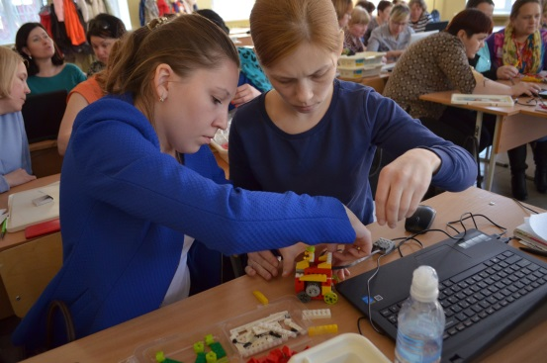
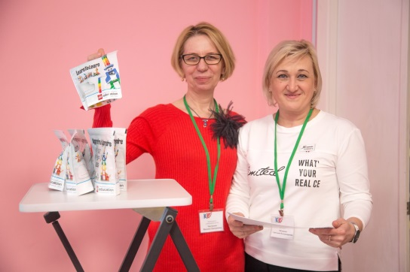
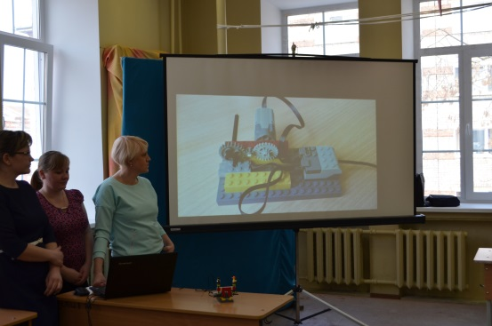
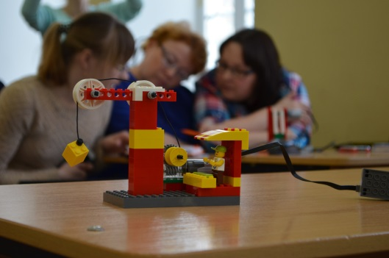

«ОБСУЖДАЮ. СОЗДАЮ»
Подготовка кадров к работе по направлению детского технического конструирования
(обучено 880 человек – 5,5% из 48 территорий)
Внебюджетные
КПК
80
Другие формы
649
Бюджетные
КПК
151

Slide 10
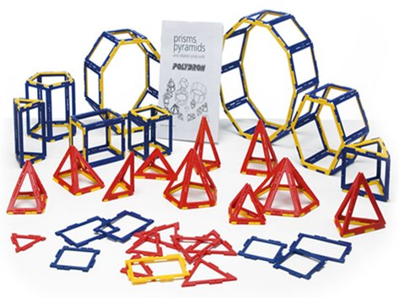
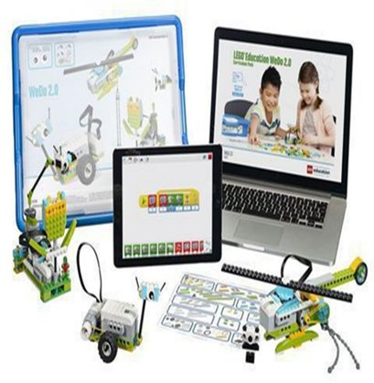
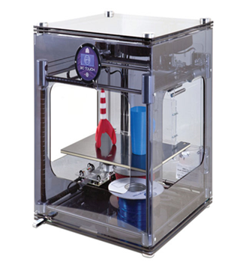
«ОБСУЖДАЮ. СОЗДАЮ» финансово-экономические условия поддержки развития технического конструирования в детских садах в 2014 – 2017 годах – общая сумма 15 млн. рублей
2018 год: планируется оснастить – 48 ДОО
из 48 (100%) МУ (г/о)
2014-216 г.: 7 млн. руб. -оснащено 37 (5,7%) ДОО из 26 (54 %) МУ (г/о)
2017 год: 8 млн. руб. – оснащено 27 ДОО
из 17 (35%) МУ (г/о)

Slide 11
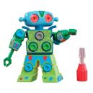
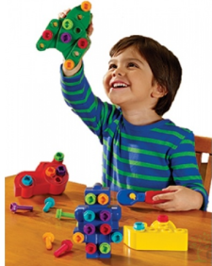
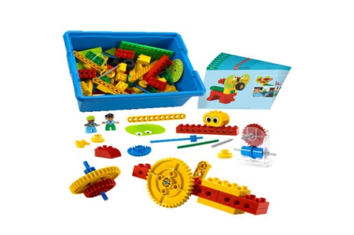
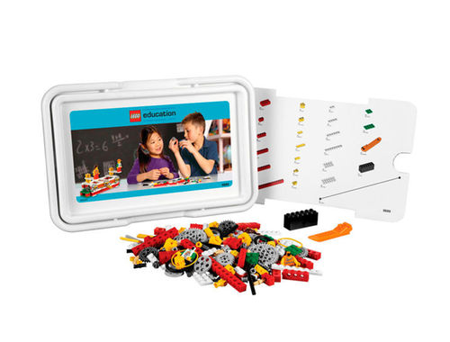
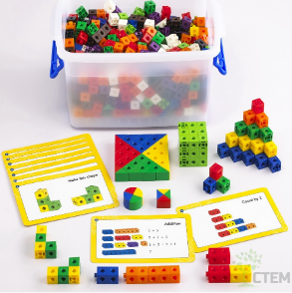
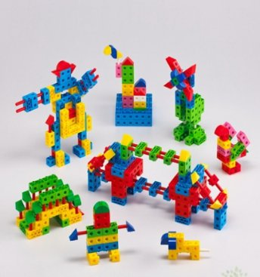
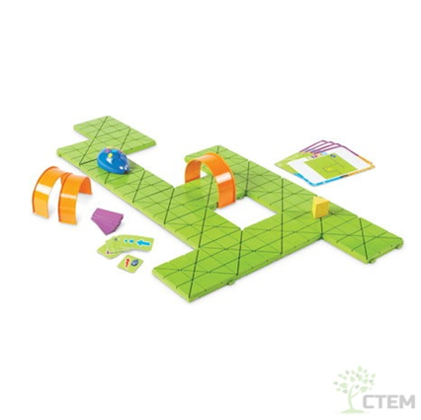
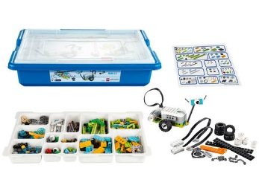
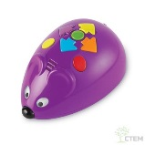
«ОБСУЖДАЮ. СОЗДАЮ»
Задача: разработать паспорт дидактического обеспечения технического конструирования в ДОО
(начальный, базовый уровень и робототехника)
Конструктор
формы с болтиками
Конструктор
Первые механизмы
Конструктор
Робот
Конструктор
Простые механизмы
Набор соединяющихся кубиков
Набор для конструирования
в группе
Робо-мыш
и робо-пчелка
Конструктор
LEGO Education WeDo

Slide 12
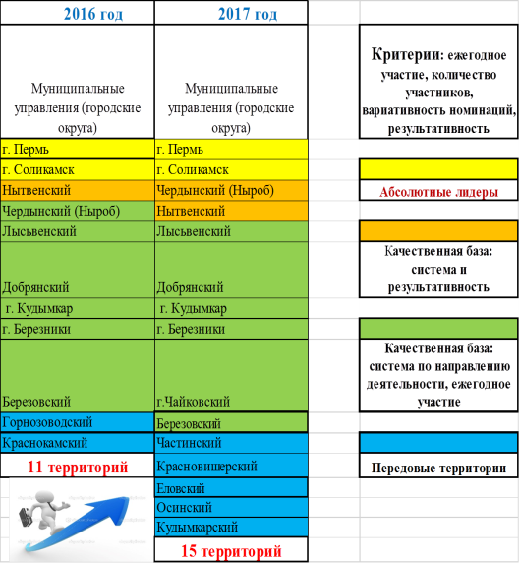
«ОБСУЖДАЮ. СОЗДАЮ» мероприятия «Календаря Детский Техномир»
(1 полугодие 2017 года)
Торжественное открытие
восьми МРЦ
(315 чел.)
Стажировки и мастер классы в МРЦ ДОО
(300 чел.)
Заседание Рабочей группы по разработке программы «Детский Техномир»
(36 чел.)
Заседание руководителей КРЦ и МРЦ по планированию деятельности ресурсных центров
(19 чел.)
Региональный этап конкурса «ИКаРёнок»
(24 ДОО
из 15 МО (ГО)
Всероссийский робототехнический конкурс «ИКаРёнок – 2017»
(5 ДОО
из 3 МО (ГО)
Краевой конкурс «ПАРА ИКаРёнок»
(74 участника
из 14 МО (ГО)

Slide 13

«ОБСУЖДАЮ. СОЗДАЮ»
Итоги Всероссийских соревнований
Инженерные кадры России «ИКаРенок - 2017»
Абсолютные победители по общему результату
Номинация «Творческий проект»
Номинация «Инновационный опыт»
1 место Воспитатель МАДОУ «ЦРР – детский сад № 397» (Пермский край) – проект «Пермь-Сити»
1 место Команда МАДОУ «Мишки-айтишки» (Пермский край) – проект «Агрокомплекс «АртМакс»
1 место Команда МАДОУ «ЛЕГОПОЛИС» (Пермский край) – проект «Колесо времени»
Номинации для детей с ОВЗ и «Самое сложное проектное решение»
Абсолютный победитель Команда МАДОУ «Журавушка» (Пермский край)
- проект «Моя РОБО -ФЕРМА»
2 место МАДОУ Детский сад № 30 «Мишка» (Пермский край) - проект «Автоматизированный доильный комплекс «Зорька»

Slide 14
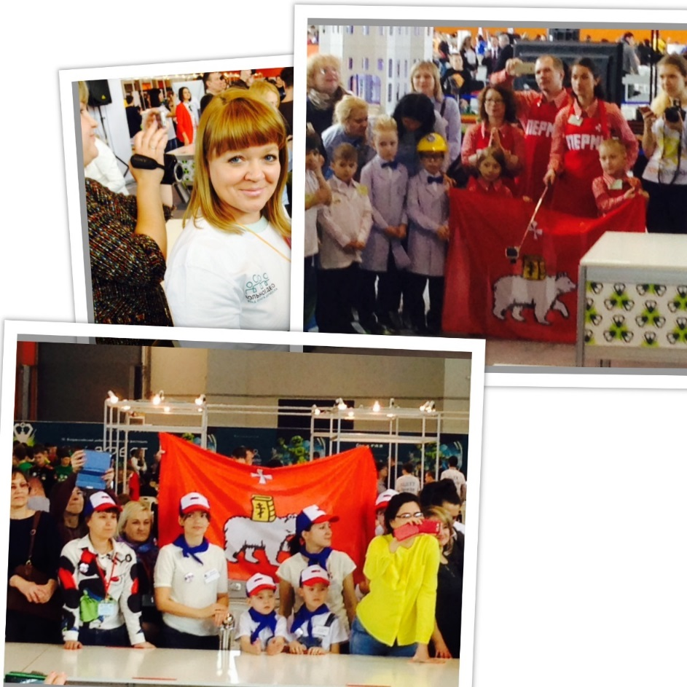
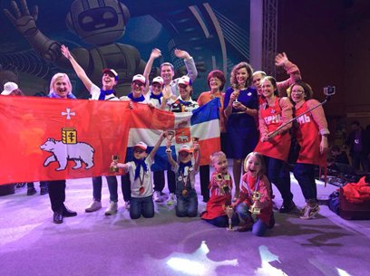
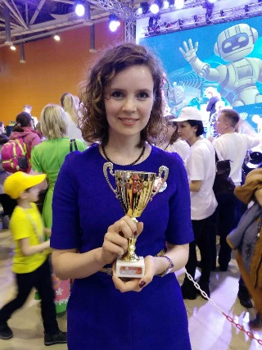
«ОБСУЖДАЮ. СОЗДАЮ»
Поздравляем с победой!
Фото галерея победителей – команды Пермского края!
Всероссийские робототехнические соревнования «ИКаРёнок 2017»

Slide 15
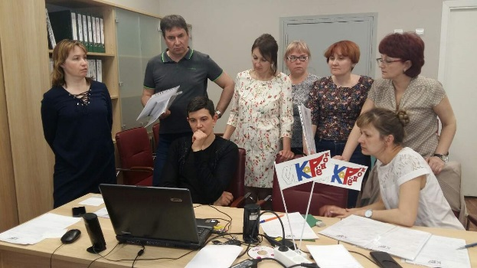
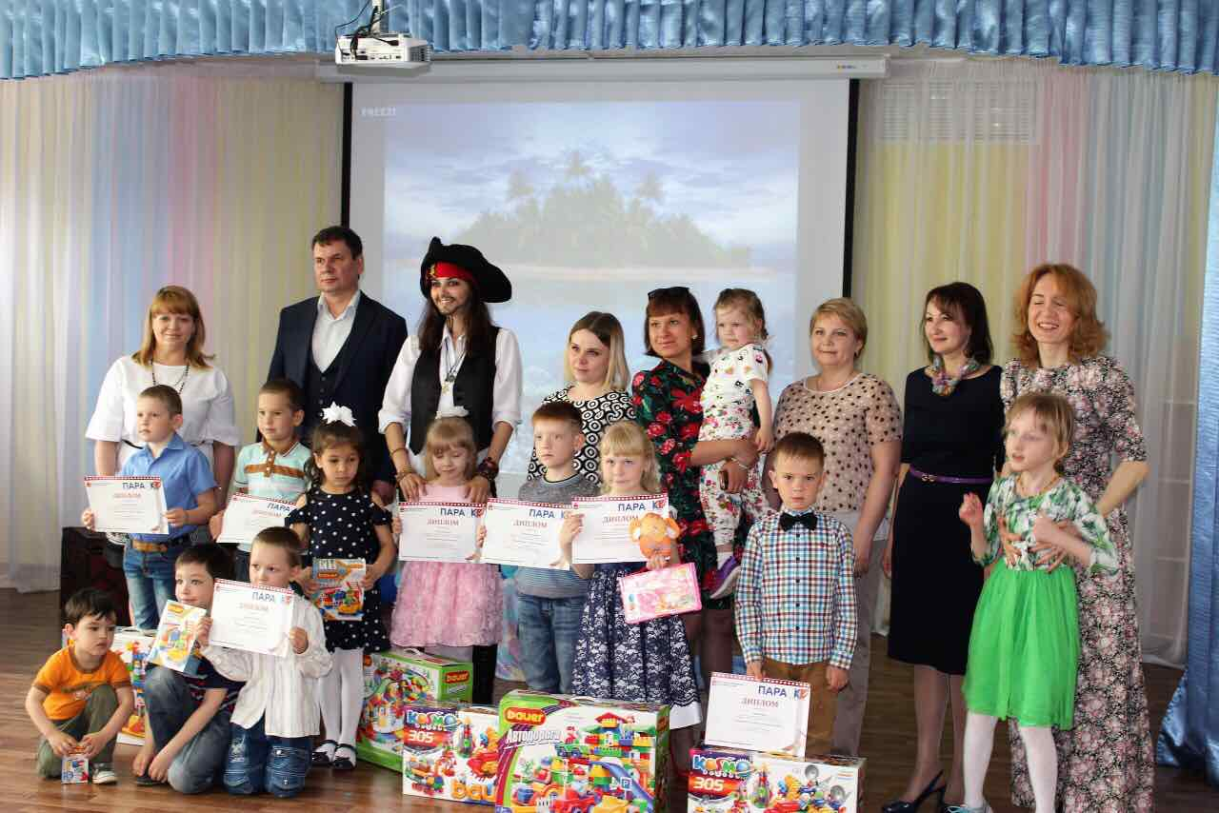


«ОБСУЖДАЮ. СОЗДАЮ»
Поздравляем с победой в краевом конкурсе «ПАРА ИКаРёнок»!
74 участника, из 14 муниципальных районов (городских округов)
Завьялов Семен Антонович, МАДОУ «Детский сад №396» г. Перми;
Полтанов Степан Андреевич, МАДОУ «Детский сад №120» г. Перми;
Занин Иван Евгеньевич, МБДОУ «Детский сад №8 «Солнышко» Осинский муниципальный район;
Масенко Богдан Динарович, МАДОУ « Детский сад №71» г. Березники;
Вавринев Арсений Юрьевич, МАДОУ «ЦРР-Детский сад № 30 «Мишка» г. Соликамск;
Жданкова Кира Дмитриевна, МАДОУ «Детский сад №7 «Вишенка» г. Соликамск;
Стерляжникова Анна Сергеевна, МАДОУ « Детский сад №3» Горнозаводский муниципальный район;
Ледяйкин Арсений Андреевич, МАДОУ «Центр развития ребенка - детский сад № 47» г. Соликамск;
Якушева Дарья Владимировна, МАДОУ «ЦРР-Детский сад № 14 «Оляпка» г. Соликамск;
Карнаухов Максим Юрьевич, МАДОУ «Центр развития ребенка – детский сад № 49» г. Пермь.

Slide 16
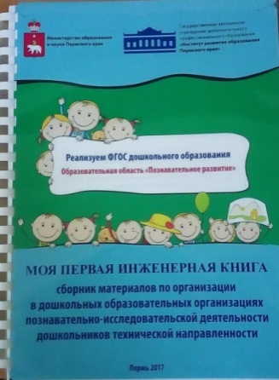

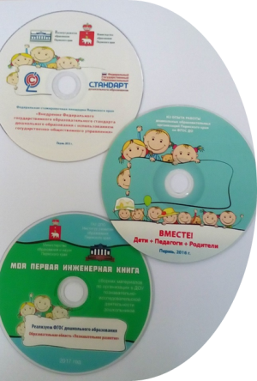
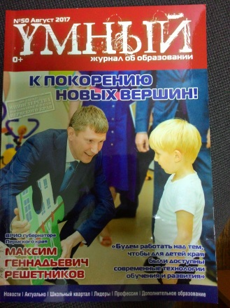
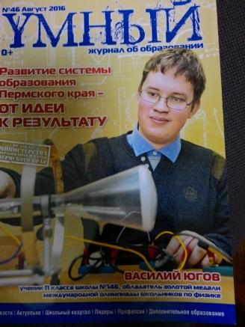
«ОБСУЖДАЮ. СОЗДАЮ»
Опубликованы:
Сборник «Моя первая инженерная книга» (14 лучших проектов «Инженерных книг»)
Сборник познавательных задач технической направленности для дошкольников. Раздел сборника «Конструирование с детьми 2-7 лет с использованием образовательных решений LEGO Education в условиях реализации основной образовательной программы дошкольного образования». Раздел сборника «Решение детьми познавательных задач технической направленности в детском саду»
Публикации в журнале «УМНЫЙ» (№ 46 август 2016 г. «ИКаРёнок»: инженерная наука – детям!», № 50 август 2017 г. «Территория детства» – территория успеха»)

Slide 17
«ОБСУЖДАЮ. СОЗДАЮ» мероприятия «Календарь «Детский Техномир» (2017 – 2018 год) http://minobr.permkrai.ru/activity/doshkolnoe/proekt-detskiy-tekhnomir
Семинары по конкурсным испытаниям к робототехническим соревнованиям «ИКаРенок»
(МРЦ, октябрь 2017 года)
Семинары «Использование принтера 3D в образовании детей дошк. возраста
(МРЦ, ноябрь 2017 г.)
Заседания руководителей КРЦ и МРЦ по положений «ИКаРенок – 2018» в Пермском крае
Муниципальный этап регионального конкурса «ИКаРенок – 2018» (декабрь 2017 года)
(не менее 3 ДОО)
Межмуниципальный этап регионального конкурса «ИКаРенок - 2017» (январь 2018 года)
(96 ДОО)
Региональный этап конкурса «ИКаРенок – 2018»
(февраль 2018 года)
(50 ДОО)
Всероссийский конкурс «ИКаРенок – 2018»
(октябрь, декабрь, март 2017 - 2018 г.)
(10 ДОО)
Краевой заочный конкурс «ПАРА ИКаРенок – 2018»
(май 2018 г.)
(80 ДОО)
Единый консультационный день по направлению детского технического конструирования в МРЦ

Slide 18
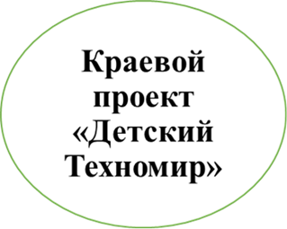
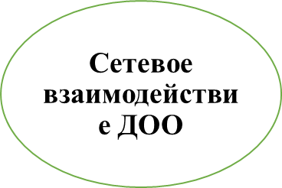
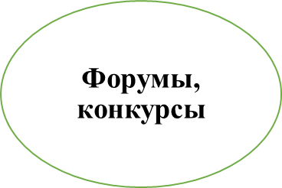


«ПРОДОЛЖАЮ»
ЗАДАЧИ НА 2017 – 2018 год
Разработать проект парциальной программы
«Детский Техномир», методическое сопровождение (старший дошкольный возраст)
Провести мониторинг готовности кадров по работе в направлении детского технического конструирования.
Определить потребность в курсовой подготовке педагогических кадров.
Разработать паспорт дидактического обеспечения для технического конструирования в ДОУ: трех уровней (начальный, базовый, робототехнику).
Обеспечить методическую, дидактическую и консультационную поддержку по познавательному развитию на основе технического конструирования для деятельности базовых ДОУ муниципальных районов на территории Пермского края.
Создать в базовых ДОУ необходимый стартовый уровень дидактического оборудования по технической направленности для работы с детьми дошкольного возраста.
Разработать нормативно правовые документы деятельности базовых ДОУ в м.р. (г.о.)
Организовать проведение конкурсов и соревнований технической направленности для детей дошкольного возраста муниципального, межмуниципального и краевого уровней.
Вовлечь в конкурсное движение технической направленности 48 территорий Пермского края.

Slide 19

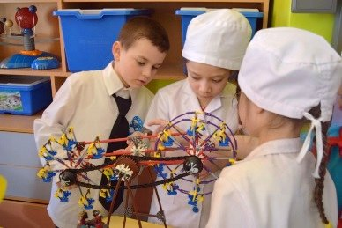
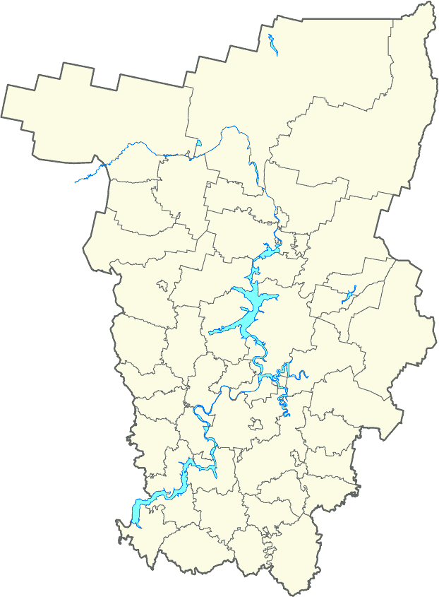
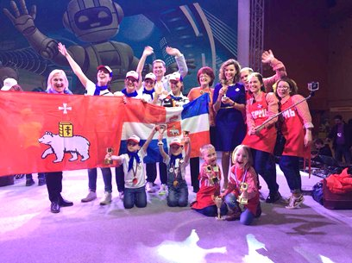

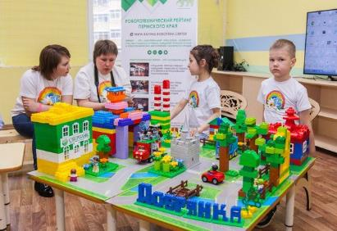
«ОБСУЖДАЮ. СОЗДАЮ»
Проект «Детский Техномир» - СЕГОДНЯ
Открыты 9 ресурсных центров поддержки технического конструирования
Приобретено: оборудование технической направленности на сумму более 15 млн. руб.
Разработаны:
Сборник «Моя первая инженерная книга» (14 проектов)
Сборник технических задач для дошколят
г. Кудымкар
д/с №11
г. Соликамск
д/с №17
Результаты:
Команды Пермского края – победители Всероссийских соревнований по детскому техническому конструированию «ИКаРёнок - 2017»:
1 место в номинации «Творческий проект»
1 место в номинации «Инновационный опыт»
2 место в номинации «Моя РОБО-ФЕРМА»
Абсолютная победа по общему результату «РОБОФЕСТ»
г. Пермь
д/с №409
г. Лысьва
д/с №39
г. Пермь
д/с №238
г. Пермь
д/с «Легополис»
г. Пермь
д/с №397
г. Кунгур
д/с №21
г. Чайковский
д/с №1
Межмуниципальные
центры
Краевой центр

Slide 20

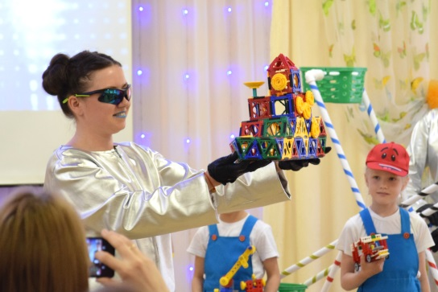

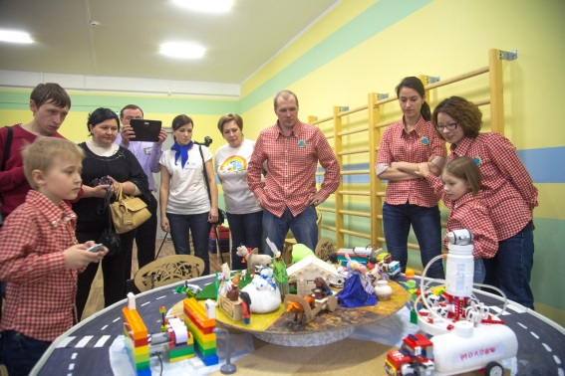
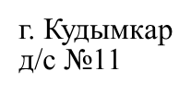

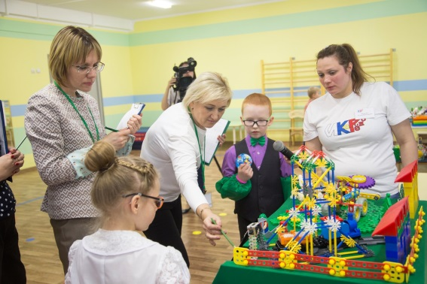

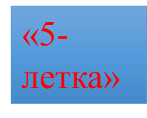
«ПРОДОЛЖАЮ»
Проект «Детский Техномир» - ЗАВТРА
Открыты 57 детских садов поддержки технического конструирования
Приобретено:
Оборудование технической направленности не менее, чем в 57 детских садах каждого из муниципальных районов (гор.ок.)
Разработаны:
Парциальная программа для детей старшего дошкольного возраста «Детский Техномир»
Методический комплект к программе
г. Соликамск
д/с №17
г. Пермь
д/с №409
г. Лысьва
д/с №39
г. Пермь
д/с №238
Результаты:
100 % детей из детских садов (по желанию) смогут принять участие в фестивалях, конкурсном движении технической направленности
г. Пермь
д/с «Легополис»
г. Пермь
д/с №397
г. Кунгур
д/с №21
г. Чайковский
д/с №1
Межмуниципальные центры
Краевой центр
Базовые детские сады

